Slide 1

Programação Orientada a Objetos Padrão de Código
Paulo Viniccius Vieira
paulo.vieira@faculdadeimpacta.com.br

Slide 2
Padrão de Código Python
PEP 8 - Style Guide for Python Code
Guido van Rossum, Barry Warsaw, Nick Coghlan
https://wiki.python.org.br/GuiaDeEstilo
https://www.python.org/dev/peps/pep-0008/
Oferece convenções para o código Python
Manter a consistência
Manter o mesmo padrão entre diferentes programadores

Slide 3
Padrão de Código Python
4 espaços por nível de indentação.
Comprimento máximo de linhas em 79 caracteres.
Separe funções e definições de classe com duas linhas em branco.
Imports de diferentes módulos devem ser feitos em linhas separadas.
Imports devem ser colocados no topo do arquivo, logo depois de qualquer comentário inicial, e antes do resto do programa.
Inserir uma linha em branco no final do arquivo.

Slide 4
Padrão de Código Python
Evite espaços antes e depois de parênteses, colchetes ou chaves
Evite espaços antes de uma vírgula, ponto-e-vírgula e dois-pontos
Errado
Correto
funcao( ham[ 1 ], { eggs : 2 } )
if x == 4 :
print (x , y)
y = y , x
funcao (1)
dict ['key'] = list [index]
funcao(ham[1], {eggs: 2})
if x == 4:
print(x, y)
y = y, x
funcao(1)
dict['key'] = list[index]

Slide 5
Padrão de Código Python
Múltiplos comandos na mesma linha devem ser evitados:
Errado
Correto
if foo == 'blah': do_blah_thing()
do_one(); do_two(); do_three()
if foo == 'blah':
do_blah_thing()
do_one()
do_two()
do_three()

Slide 6
Padrão de Código Python
Nomes de variáveis e funções:
minusculas_separadas_com_underscore
Nomes de módulos
minusculas_separadas_com_underscore
ou
PalavrasComecandoPorMaiusculas
Nomes de classes
PalavrasComecandoPorMaiusculas

Slide 7
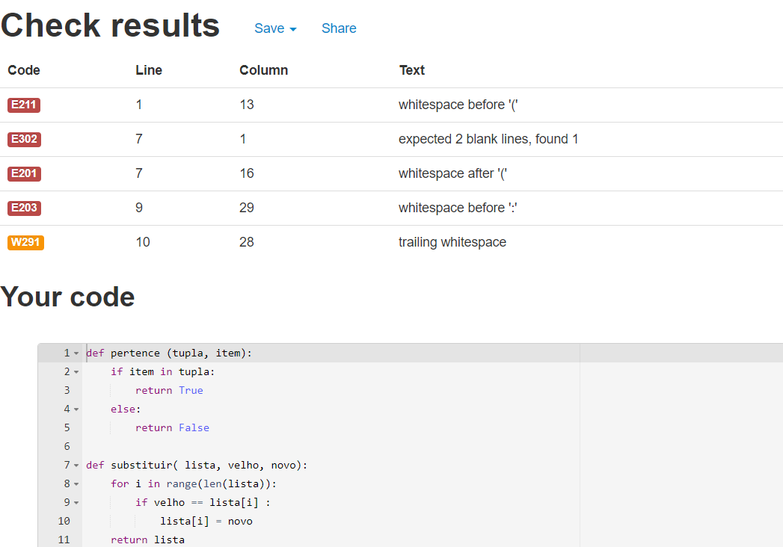
Verificador PEP 8 online
http://pep8online.com/
Analisa o código e verifica erros referente ao PEP8

Slide 8
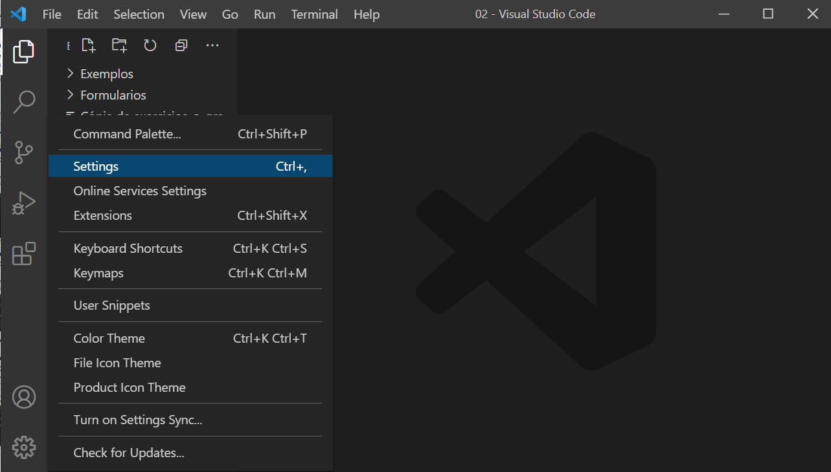
Configurando o VSCode
Abra a página de configurações do VSCode:
Clique no ícone de engrenagem e selecione a opção Settings

Slide 9
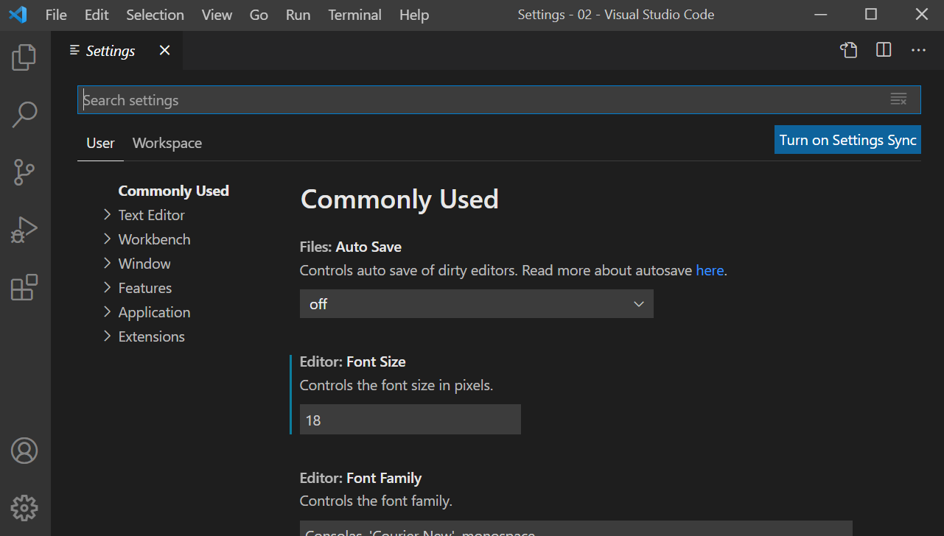
Configurando o VSCode
Na página de configurações clique no ícone Open Settings(JSON)
localizado no canto superior direito

Slide 10
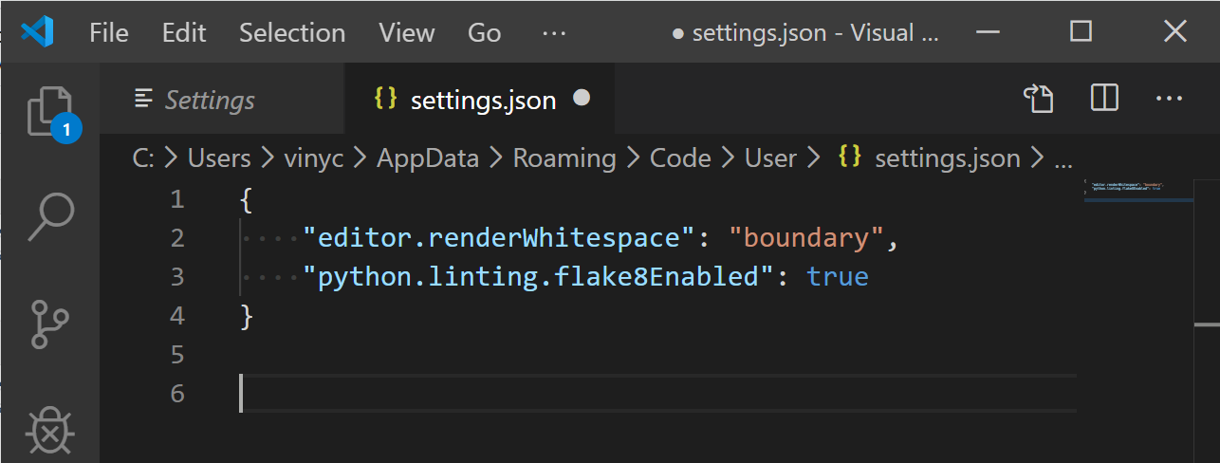
Configurando o VSCode
Insira as seguintes configurações:
"editor.renderWhitespace": "boundary",
"python.linting.flake8Enabled": true
Separe as linhas com uma vírgula
Caso já exista outras configurações, mantenha-as
Salve o arquivo (Ctrl + S)

Slide 11
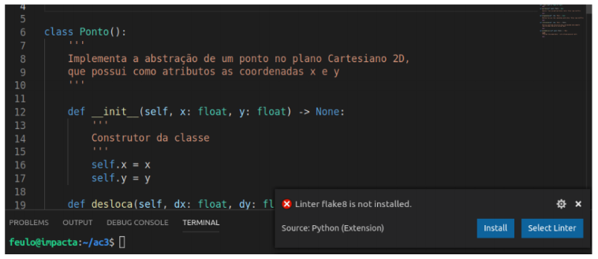
Configurando o VSCode
Caso algum plugin adicional seja necessário, o VSCode solicitará a instalação.
Nesse caso, você deve fazer a instalação

